Slide 1
JAVA - BÁSICO
COL. ESTADUAL MARIA AGUIAR TEIXEIRA
Prof. André Aparecido da Silva
Disponível em: http://www.oxnar.com.br/aulas/algoritmos

Slide 2
ATIVIDADES DA AULA PASSADA

Slide 3
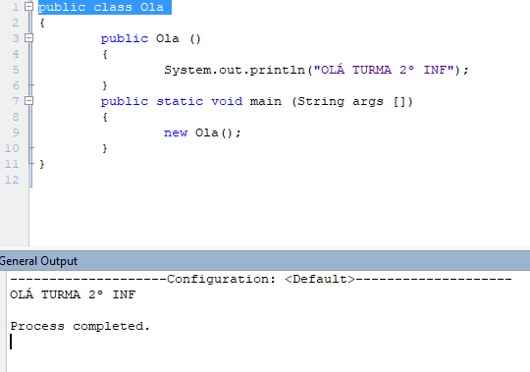
ATIVIDADES DA AULA PASSADA

Slide 4
ATIVIDADES DA AULA PASSADA
NOME E TIPO DE ACESSO A CLASSE

Slide 5
ATIVIDADES DA AULA PASSADA
INICIO E FIM DA CLASSE

Slide 6
ATIVIDADES DA AULA PASSADA
INICIO E FIM DO OBJETO QUE EXECUTARÁ A CLASSE.

Slide 7
ATIVIDADES DA AULA PASSADA
INICIO E FIM D CONSTRUTOTO MÉTOCO
RESULTADO DA EXECUÇÃO DA CLASSE.

Slide 8
ATIVIDADES DA AULA PASSADA

Slide 9
ATIVIDADES DA AULA PASSADA
MÉTODO CONSTRUTOR

Slide 10
ATIVIDADES DA AULA PASSADA
MÉTODO EXECUTOR

Slide 11
TIPOS PRIMITIVOS JAVA
Boolean: Não é um valor numérico, só admite os valores true ou false.
Char: Usa o código UNICODE e ocupa cada caractere 16 bits.
Inteiros: Diferem nas precisões e podem ser positivos ou negativos.
  Byte: 1 byte.
  Short: 2 bytes.
  Int: 4 bytes.
  Long: 8 bytes.

Slide 12
TIPOS PRIMITIVOS JAVA

Slide 13
Boolean: Não é um valor numérico, só admite os valores true ou false.
Char: Usa o código UNICODE e ocupa cada caractere 16 bits.
Inteiros: Diferem nas precisões e podem ser positivos ou negativos.
  Byte: 1 byte.
  Short: 2 bytes.
  Int: 4 bytes.
  Long: 8 bytes.

Slide 14
Reais em ponto flutuante: igual que os inteiros também diferem nas precisões e podem ser positivos ou negativos.
  Float: 4 bytes.
  Double: 8 bytes

Slide 15
String é uma classe contida no pacote java.lang e que descende da classe java.lang.Object.

Slide 16
De forma conceitual podemos dizer que é uma “sequência de caracteres usada como uma única unidade”.
Os valores armazenados nesse tipo de variável são representados como literais de string – sequência de caracteres entre aspas duplas. Os valores podem ser caracteres normais (letras e números) ou caracteres especiais como +, -, * / e $.

Slide 17
Para textos:
Use o tipo String;
String Nome = “Julia Caroline Bertoldi”;
String Endereco = “Av. Batel, 1500 Batel, Curitiba / Pr.”
String Colegio = “Colegio Estadual Maria Aguiar Teixeira”

Slide 18
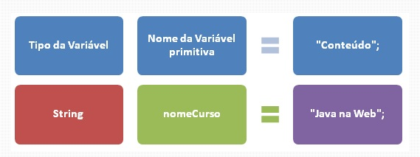
O processo de declaração de um tipo string é formado pelos seguintes itens:

Slide 19
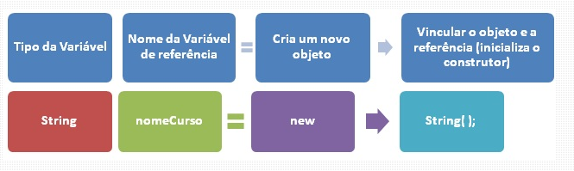
Declaração de variável primitiva

Slide 20
NOMES DAS VARIÁVEIS
Deve ser significativo;
Usar letras minúsculas ou só a primeira maiúscula.
Não usar caracteres especiais como por exemplo ç.

Slide 21
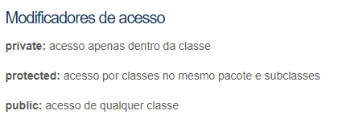
PALAVRAS RESERVADAS JAVA

Slide 22
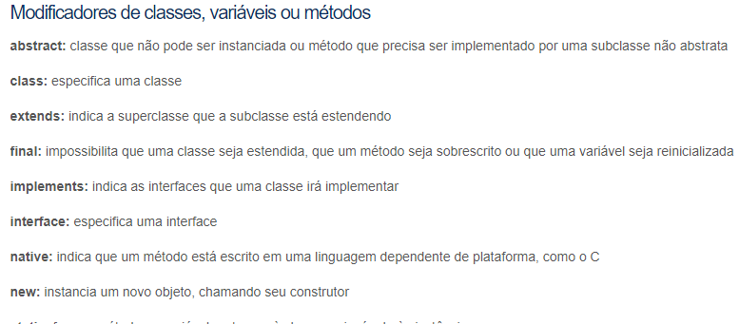
PALAVRAS RESERVADAS JAVA

Slide 23
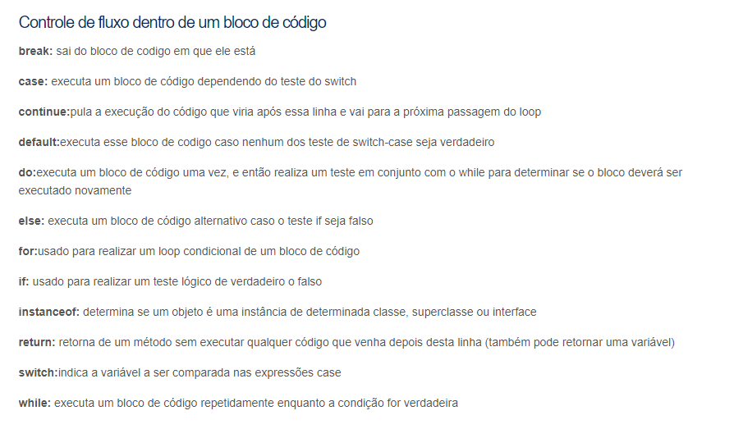
PALAVRAS RESERVADAS JAVA

Slide 24
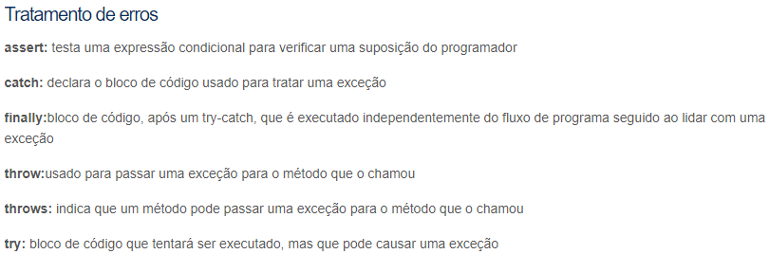
PALAVRAS RESERVADAS JAVA

Slide 25
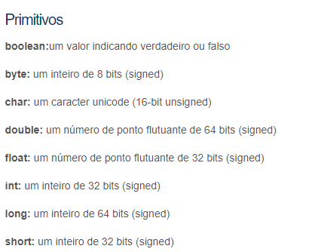
PALAVRAS RESERVADAS JAVA

Slide 26
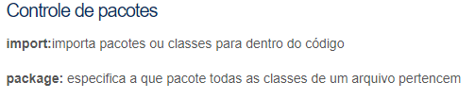
PALAVRAS RESERVADAS JAVA

Slide 27
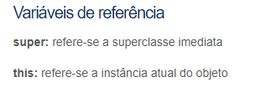
PALAVRAS RESERVADAS JAVA

Slide 28

PALAVRAS RESERVADAS JAVA

Slide 29
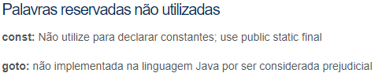
PALAVRAS RESERVADAS JAVA

Slide 30
EXERCÍCIOS

Slide 31
EXERCÍCIO 01
CRIE UMA CLASSE QUE RECEBE E IMPRIME SEUS DADOS EM VARIAVEIS ESPEFIFICA E POSTERIORMENTE OS IMPRIMA;
(Dados: Nome, Telefone, Endereço, Idade, Cargo e salário)
System.out.println(“”+nome da variável);

Slide 32
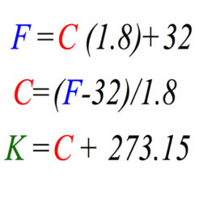
EXERCÍCIO 02
CRIE UMA CLASSE QUE:
CRIE UMA CLASSE QUE CONVERTA QUE CONVERTA UM CERTO NUMRO CELSIUS PARA FAHRENHEIT.
F = C * (9/5) + 32
Sendo C a quantidade de graus Celsius.

Slide 33
EXERCÍCIO 03
CRUIEUMA CLASSE QUE RETORNE A MEDIA ENTRE 5 NUMEROS

